Slide 1
Как оформить презентацию.
Советы начинающим
Всероссийский конкурс для учителей и педагогов дополнительного образования
"Лучшая презентация к уроку"
Педагог дополнительного образования Ласкина Н.Н.

Slide 2


Как оформить презентацию
(программа Power Point)

Slide 3
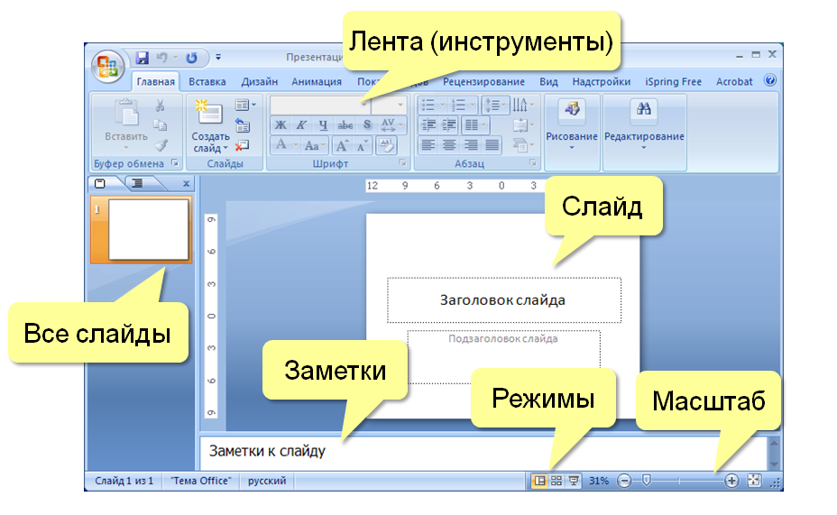
Интерфейс программы PowerPoint

Slide 4
Как оформить презентацию
(Общие правила дизайна)
Многие дизайнеры утверждают, что законов и правил в дизайне нет. Есть советы, рекомендации, приемы. Дизайн, как всякий вид творчества, искусства, как всякий способ одних людей общаться с другими, как язык, как мысль — обойдет любые правила и законы.
Однако, можно привести определенные рекомендации, которые следует соблюдать, во всяком случае, начинающим дизайнерам, до тех пор, пока они не почувствуют в себе силу и уверенность сочинять собственные правила и рекомендации.

Slide 5
Как оформить презентацию
(Рекомендации по дизайну презентации )
Чтобы презентация хорошо воспринималась слушателями и не вызывала отрицательных эмоций, необходимо соблюдать правила ее оформления.
Презентация предполагает сочетание информации различных типов: текста, графических изображений, музыкальных и звуковых эффектов, анимации и видеофрагментов. Поэтому необходимо учитывать специфику комбинирования фрагментов информации различных типов.
Кроме того, оформление и демонстрация каждого из перечисленных типов информации также подчиняется определенным правилам. Так, например, для текстовой информации важен выбор шрифта, для графической — яркость и насыщенность цвета, для наилучшего их совместного восприятия необходимо оптимальное взаиморасположение на слайде.
Рассмотрим рекомендации по оформлению и представлению на экране материалов различного вида.

Slide 6



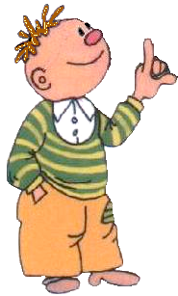


Основные этапы при разработке презентации
Для себя создайте План презентации
Основные разделы презентации:
  Титульная страница (первый слайд);
  Введение;
  Основная часть презентации
  (может содержать оглавление) ;
  Заключение;
Титульный лист
Основная часть
Заключение
из нескольких
разделов
Состоит

Slide 7


Основные этапы при разработке презентации
Создавая презентацию, учитывайте, что Вы будете знакомить с работой аудиторию, которую должны не только познакомить с материалом, представленным в работе, но и заинтересовать её и завладеть вниманием слушающих.

Slide 8


Оформление презентации
Цветовое решение для своей презентации вы определяете сами. Можно выбрать готовую цветовую схему. Она выбирается во вкладке «Дизайн».
Но всё же лучше определять её самому.

Slide 9

Оформление презентации
Используйте неброский и уместный, для данной темы, фон слайдов. Фон слайда не должен отвлекать внимание от сообщения.
Как правило, слайды должны иметь один фон, но иногда бывает оправдано использование нового фона на следующем слайде.
Текст, заголовки и подзаголовки слайдов должны быть оформлены в одном стиле на всех слайдах.

Slide 10

Оформление презентации
Яркий фон уместен тогда, когда это оправдано.

Slide 11

Оформление презентации
Яркий фон уместен тогда, когда это оправдано.

Slide 12
Нужны ли разноцветные слайды?
Помните:
Главное - не переборщить с цветами. Рекомендуется использовать на слайде 2, максимум - 3 цвета.
Наиболее выигрышным будет выглядеть темный текст на светлом фоне и светлый текст на темном фоне.
Не переборщите
с цветом
текста.
Не переборщите
с цветом
текста.

Slide 13

Нужны ли разноцветные слайды?
Если вы используете в качестве фона яркую картинку, то посмотрите насколько это оправданно.
В данном случае тест необходимо выделить.
Если вы используете в качестве фона яркую картинку, то посмотрите насколько это оправданно.
В данном случае тест необходимо выделить.
Если вы используете в качестве фона яркую картинку, то посмотрите насколько это оправданно.
В данном случае тест необходимо выделить.

Slide 14

Какой выбрать шрифт?
Текст, на слайде, должен быть читабельным.
Определяющие факторы – это тип и размер шрифта.
Прописные буквы не рекомендуется использовать для основного текста.
Тип шрифта:
  На слайдах лучше всего использовать шрифты типа: Arial, Calibri, Vernada, Times New Roman, Tahoma. Они легче читаются.
  Если презентация имеет «развлекательную» тему, можно применять шрифт Comic Sans MS.
  Иногда оправданным может быть применение шрифта типа Monotype Corsiva.
Размер шрифта:
Для основного текста, как правило, выбирают от 18 до 32 размера, а для заголовков – от 32 до 44.
Выделять слова можно полужирным начертанием, курсивом, можно другим цветом.

Slide 15
Какой выбрать шрифт?
Хорошо
читаются
Arial
  На слайдах лучше всего использовать шрифты типа: Arial, Calibri, Vernada, Times New Roman, Tahoma. Они легче читаются.
  Если презентация имеет «развлекательную» тему, можно применять шрифт Comic Sans MS.
Comic Sans MS
  На слайдах лучше всего использовать шрифты типа: Arial, Calibri, Vernada, Times New Roman, Tahoma. Они легче читаются.
  Если презентация имеет «развлекательную» тему, можно применять шрифт Comic Sans MS.
Bookman Old Style
  На слайдах лучше всего использовать шрифты типа: Arial, Calibri, Vernada, Times New Roman, Tahoma. Они легче читаются.
  Если презентация имеет «развлекательную» тему, можно применять шрифт Comic Sans MS.

Slide 16
Какой выбрать шрифт?
Плохо
читаются
Consolas
  На слайдах лучше всего использовать шрифты типа: Arial, Calibri, Vernada, Times New Roman, Tahoma. Они легче читаются.
  Если презентация имеет «развлекательную» тему, можно применять шрифт Comic Sans MS.
Mistral
  На слайдах лучше всего использовать шрифты типа: Arial, Calibri, Vernada, Times New Roman, Tahoma. Они легче читаются.
  Если презентация имеет «развлекательную» тему, можно применять шрифт Comic Sans MS.
MingLiU_HKSCS
  На слайдах лучше всего использовать шрифты типа: Arial, Calibri, Vernada, Times New Roman, Tahoma. Они легче читаются.
  Если презентация имеет «развлекательную» тему, можно применять шрифт Comic Sans MS.
Decor
  На слайдах лучше всего использовать шрифты типа: Arial, Calibri, Vernada, Times New Roman, Tahoma. Они легче читаются.
  Если презентация имеет «развлекательную» тему, можно применять шрифт Comic Sans MS.

Slide 17

(попробуйте выделить текст разным типом и размером шрифта)
Какой выбрать шрифт?
Текст, на слайде, должен быть читабельным.
Определяющие факторы – это тип и размер шрифта.
Текст, на слайде, должен быть читабельным.
Определяющие факторы – это тип и размер шрифта.
Текст, на слайде, должен быть читабельным.
Определяющие факторы – это тип и размер шрифта.
Текст, на слайде, должен быть читабельным.
Определяющие факторы – это тип и размер шрифта.

Slide 18


Сколько текста нужно на слайде?
Текста на слайде не должно быть много.
Старайтесь избегать длинных и сложных предложений.
Аудитория должна слушать доклад, а не читать текст с экрана.
Если текста очень много попробуйте его систематизировать.
Всегда проверяйте в презентации правописание и грамматику.
Используйте наглядные образы для выражения своих идей- рисунки, картинки, диаграммы.
Текста на слайде не должно быть много.
Старайтесь избегать длинных и сложных предложений.

Slide 19

Картинки, диаграммы, таблицы
Слайды не должны состоять только из текста. Наглядные слайды, проиллюстрированные графикой, позволяют более наглядно представить вашу тему.
Рисунок, картинка должны соответствовать тексту на слайде и быть хорошего качества.
Графическая информация
рисунки, фотографии, диаграммы призваны дополнить текстовую информацию или передать ее в более наглядном виде;
желательно избегать в презентации рисунков, не несущих смысловой нагрузки, если они не являются частью стилевого оформления;
цвет графических изображений не должен резко контрастировать с общим стилевым оформлением слайда;
иллюстрации рекомендуется сопровождать пояснительным текстом;
если графическое изображение используется в качестве фона, то текст на этом фоне должен быть хорошо читаем.

Slide 20


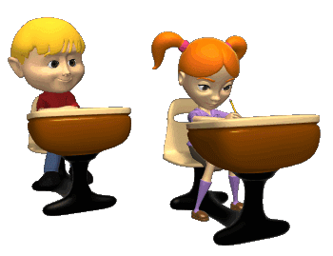
Анимация
Анимационные эффекты используются для привлечения внимания слушателей или для демонстрации динамики развития какого-либо процесса. В этих случаях использование анимации оправдано, но не стоит чрезмерно насыщать презентацию такими эффектами, иначе это вызовет негативную реакцию аудитории.

Slide 21





Звук
Звуковое сопровождение должно отражать суть или подчеркивать особенность темы слайда, презентации;
Необходимо выбрать оптимальную громкость, чтобы звук был слышен всем слушателям, но не был оглушительным;

Slide 22




Звук
Если хотите применить фоновую музыку на слайд или на всю презентацию, то она должна не отвлекать внимание слушателей и не заглушать слова докладчика.
Чтобы все материалы слайда воспринимались целостно, и не возникало диссонанса между отдельными его фрагментами, необходимо учитывать общие правила оформления презентации при выборе фоновой музыки.

Slide 23
Звук
если это фоновая музыка, то она должна не отвлекать внимание слушателей и не заглушать слова докладчика.
Чтобы все материалы слайда воспринимались целостно, и не возникало диссонанса между отдельными его фрагментами, необходимо учитывать общие правила оформления презентации.

Slide 24


Спасибо за внимание!

Slide 25



Задание
Создайте презентацию, рассказывающую о положительных и отрицательных аспектах употребления кофе.
Используйте цветовую схему слайдов, тени и различные цвета и эффекты текста и заголовков.

